Slide 1
1º
AULA 06
JOGO DA ONÇA
GEOGRAFIA
1º BIMESTRE
ENSINO FUNDAMENTAL: ANOS INICIAIS

Slide 2
BRINQUEDOS E BRINCADEIRAS DA CULTURA INDÍGENA.
CONHECER ELEMENTOS DA CULTURA INDÍGENA POR MEIO DO JOGO DA ONÇA.
VALORIZAR E RECONHECER PARTE DA CULTURA INDÍGENA NA PRÁTICA DE JOGAR O JOGO DA ONÇA.

Slide 3
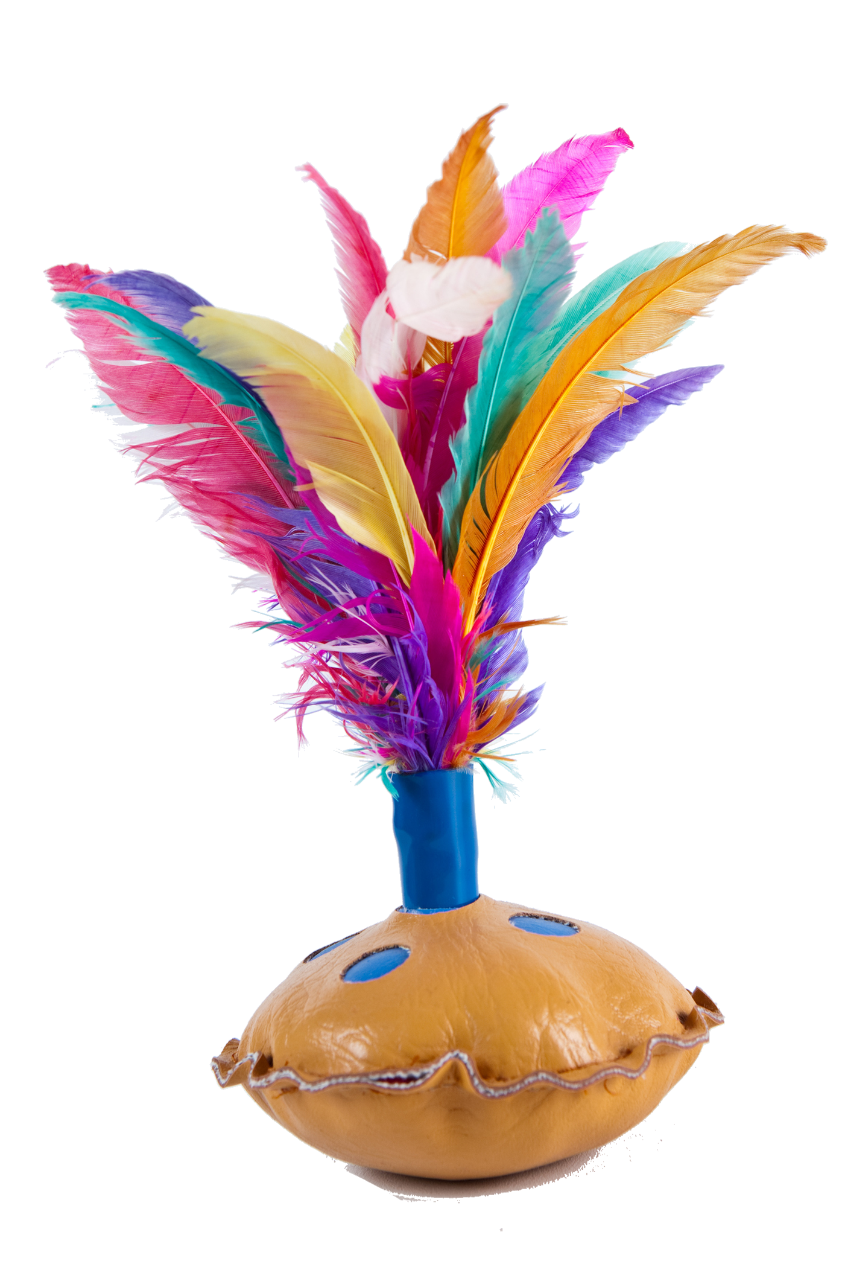


OBSERVE AS IMAGENS ABAIXO E RESPONDA PARA A TURMA E O PROFESSOR.
VOCÊ CONHECE OS NOMES DO BRINQUEDO E DO JOGO?
CONTINUA
Notes:
https://www.gettyimages.com.br/detail/foto/toy-imagem-royalty-free/864584168?phrase=PETECA&adppopup=true
https://www.gettyimages.com.br/detail/foto/cardboard-texture-imagem-royalty-free/1369691475?phrase=papel%C3%A3o&adppopup=true

Slide 4

DISCUSSÃO DA DISCIPLINA
O NOME DO BRINQUEDO É PETECA E O DO JOGO É CONHECIDO COMO JOGO DA ONÇA.
O QUE VOCÊ PENSA SER O JOGO DA ONÇA?
O TABULEIRO SE PARECE COM ALGUM JOGO QUE VOCÊ CONHECE?
Notes:
https://www.gettyimages.com.br/detail/foto/toy-imagem-royalty-free/864584168?phrase=PETECA&adppopup=true
https://www.gettyimages.com.br/detail/foto/cardboard-texture-imagem-royalty-free/1369691475?phrase=papel%C3%A3o&adppopup=true

Slide 5
EM AULAS ANTERIORES, APRENDEMOS QUE A PETECA É UM BRINQUEDO DE ORIGEM INDÍGENA.
AGORA, VAMOS CONHECER UM OUTRO JOGO DE ORIGEM INDÍGENA: O JOGO DA ONÇA.
TABULEIRO – JOGO DA ONÇA.

Slide 6
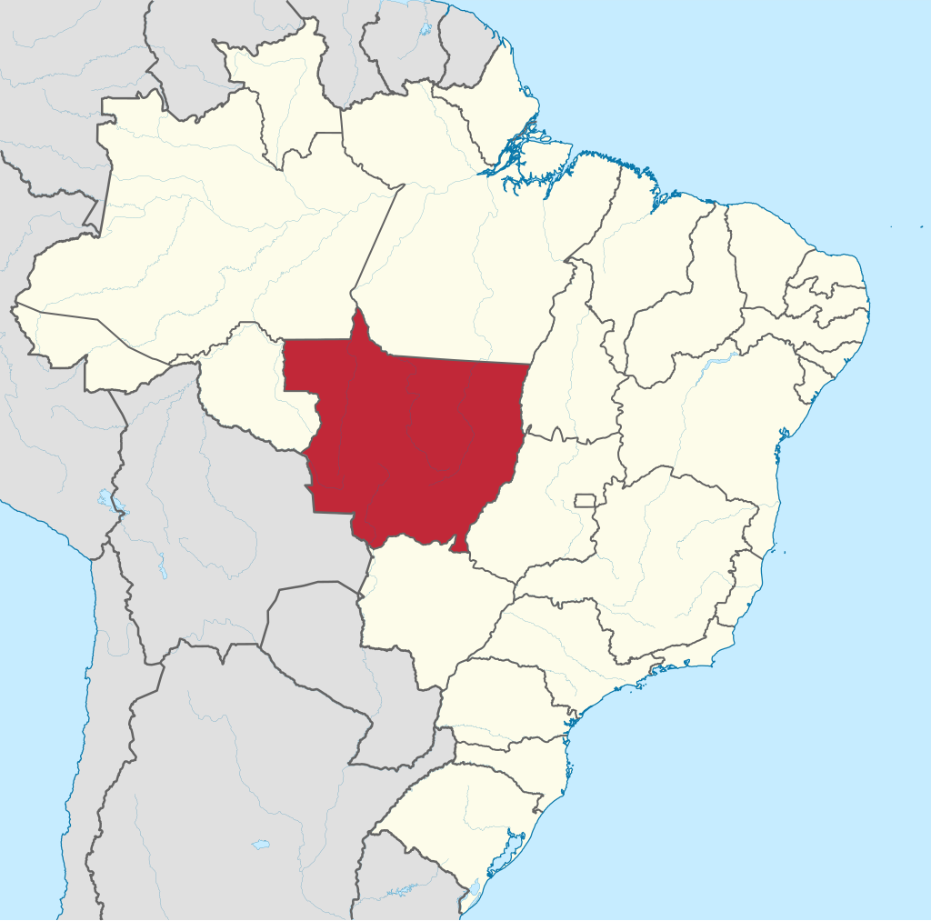
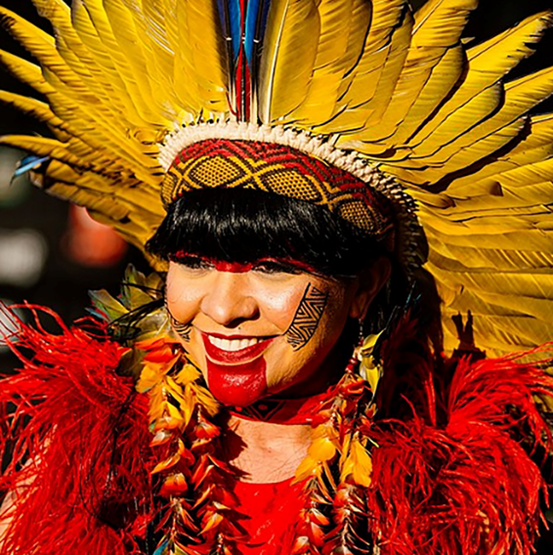
JOGO DA ONÇA
O JOGO DA ONÇA FOI ENCONTRADO ENTRE OS POVOS INDÍGENAS BORORO, NO MATO GROSSO. ELE É PARECIDO COM O JOGO DE DAMA, POIS TAMBÉM É DE ESTRATÉGIA E USA PEÇAS QUE SE MOVIMENTAM NO TABULEIRO.
MATO GROSSO.
INDÍGENA BORORO.
CONTINUA
Notes:
https://commons.wikimedia.org/wiki/File:Ind%C3%ADgenas_do_Brasil_-_montagem.jpg. https://pt.wikipedia.org/wiki/Mato_Grosso#/media/Ficheiro:Mato_Grosso_in_Brazil.svg

Slide 7
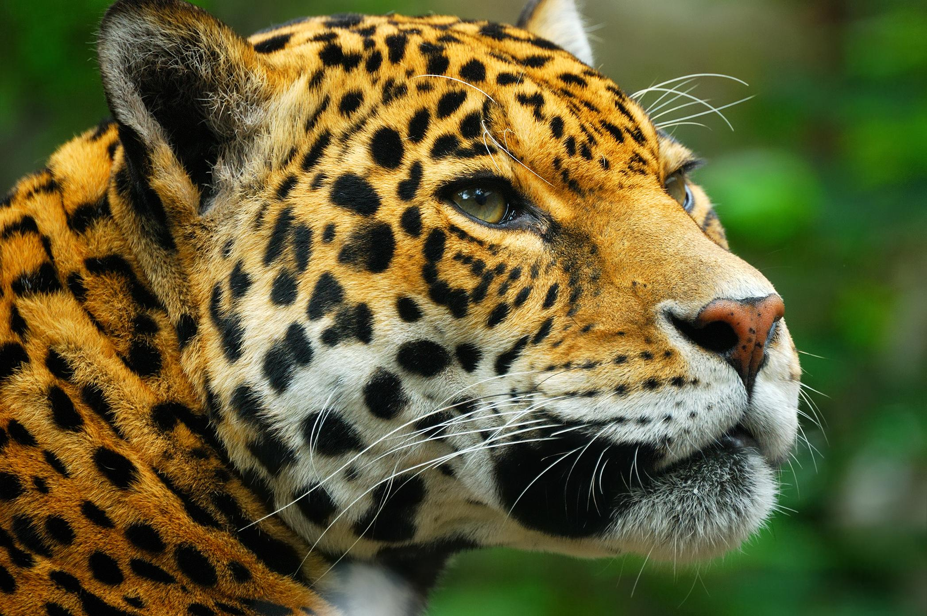
FOI INSPIRADO NA NATUREZA E TRAZ UM ANIMAL RESPEITADO E PRESENTE EM MUITAS COMUNIDADES INDÍGENAS: A ONÇA.
AO BRINCARMOS COM ESSE JOGO, AJUDAMOS A MANTER A CULTURA DOS BORORO.
ONÇA.
Notes:
https://www.gettyimages.com.br/detail/foto/jaguar-imagem-royalty-free/106444942?adppopup=true

Slide 8
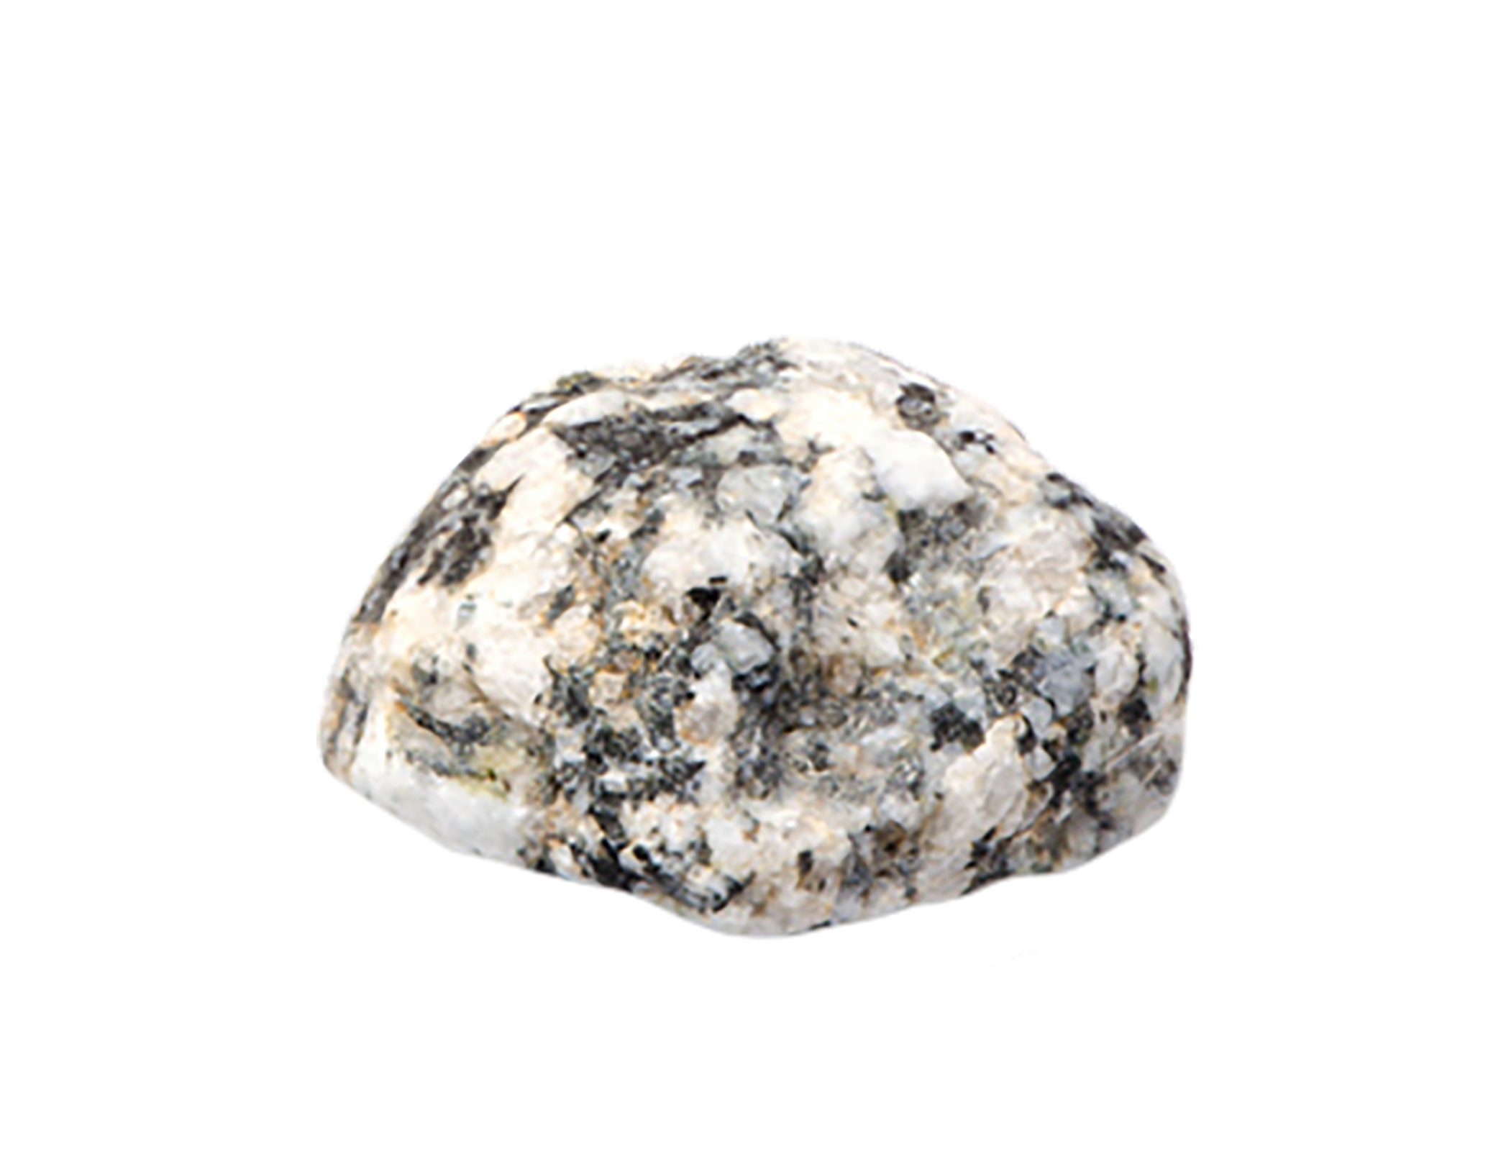
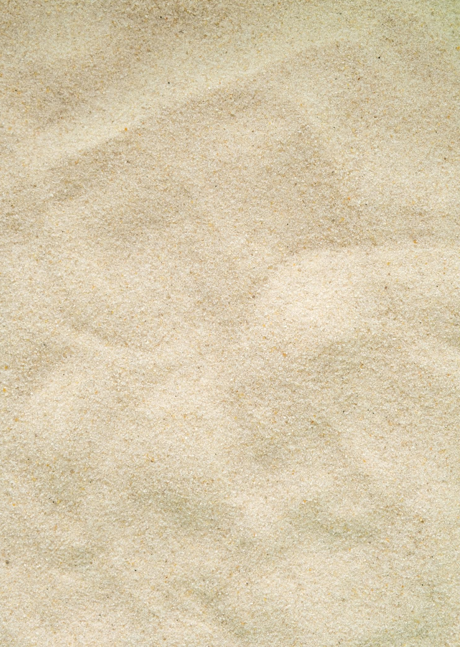
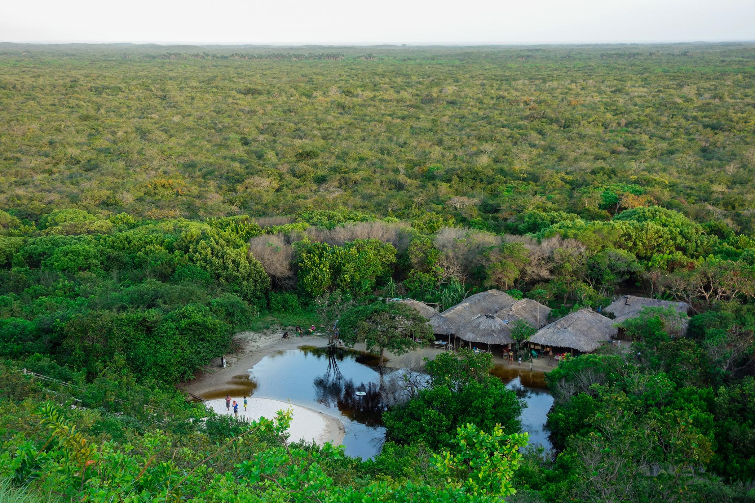
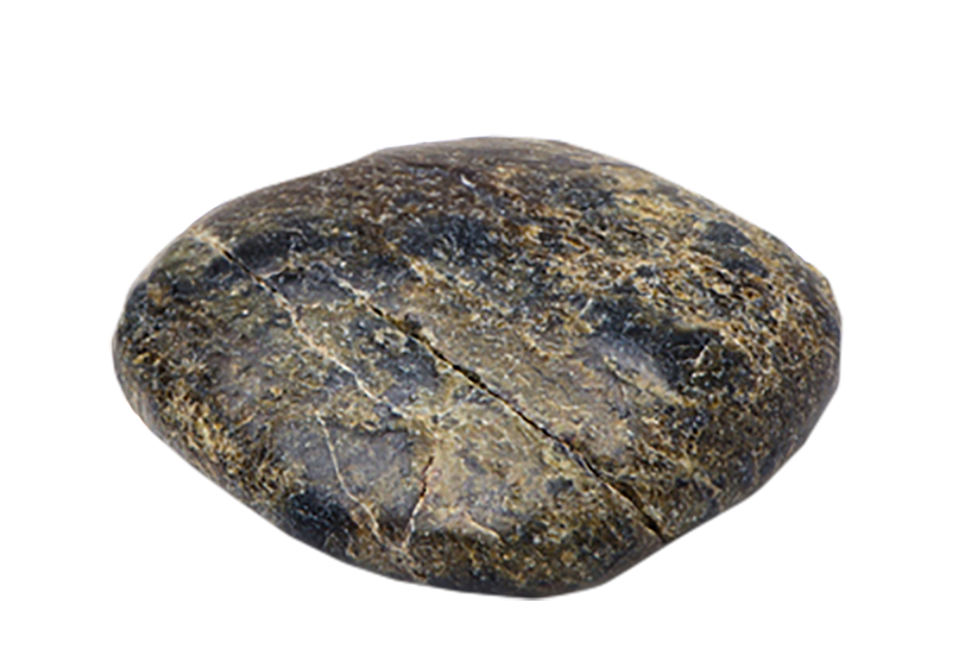
O POVO INDÍGENA JOGA O JOGO DA ONÇA COM:
DOIS TIPOS DE PEDRAS PARA AS PEÇAS.
CHÃO DE TERRA PARA O DESENHO DO TABULEIRO.
Notes:
https://www.gettyimages.com.br/detail/foto/sand-pattern-imagem-royalty-free/1397026160?phrase=AREIA&adppopup=true
https://www.gettyimages.com.br/detail/foto/indigenous-tribe-in-the-middle-of-the-amazon-imagem-royalty-free/1343900285?phrase=INDIGENAS&adppopup=true
https://www.gettyimages.com.br/detail/foto/stones-set-imagem-royalty-free/499903760?phrase=PEDRAS&adppopup=true

Slide 9

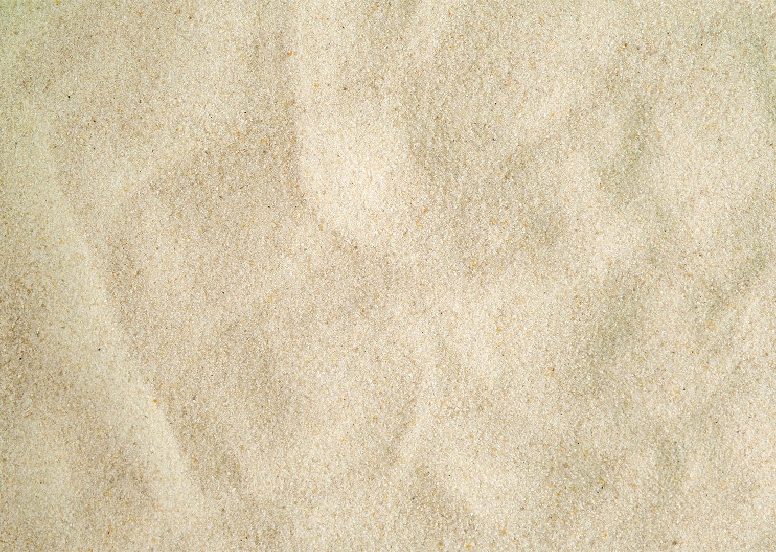

COMO JOGAR O JOGO DA ONÇA?
PARA JOGAR O JOGO DA ONÇA, PRECISAMOS DE:
1 TABULEIRO DESENHADO IGUAL AO DA IMAGEM AO LADO COM 31 “CASINHAS”;
1 PEÇA REPRESENTANDO A ONÇA;
14 PEÇAS REPRESENTANDO OS CACHORROS;
2 JOGADORES: UM REPRESENTANDO A ONÇA E O OUTRO, OS CACHORROS.
Notes:
https://www.gettyimages.com.br/detail/ilustra%C3%A7%C3%A3o/blind-man-walking-with-guide-dog-isolated-on-ilustra%C3%A7%C3%A3o-royalty-free/1158444067?phrase=DOG&adppopup=true
https://www.gettyimages.com.br/detail/ilustra%C3%A7%C3%A3o/cute-vector-cartoon-jaguar-sticker-ilustra%C3%A7%C3%A3o-royalty-free/1469181185?phrase=ON%C3%87A+&adppopup=true
https://www.gettyimages.com.br/detail/foto/sand-pattern-imagem-royalty-free/1397026160?phrase=AREIA&adppopup=true

Slide 10
A ONÇA CAPTURA OS CACHORROS.
O CACHORRO NÃO PODE CAPTURAR A ONÇA, APENAS CERCÁ-LA. E SUA MISSÃO É ENCURRALAR A ONÇA, DE MODO QUE ELA NÃO POSSA FUGIR.
CONTINUA
Notes:
https://www.gettyimages.com.br/detail/ilustra%C3%A7%C3%A3o/blind-man-walking-with-guide-dog-isolated-on-ilustra%C3%A7%C3%A3o-royalty-free/1158444067?phrase=DOG&adppopup=true
https://www.gettyimages.com.br/detail/ilustra%C3%A7%C3%A3o/cute-vector-cartoon-jaguar-sticker-ilustra%C3%A7%C3%A3o-royalty-free/1469181185?phrase=ON%C3%87A+&adppopup=true

Slide 11
A VENCERÁ O JOGO SE CAPTURAR, PELO MENOS, SEIS CACHORROS.
O VENCERÁ SE CONSEGUIR CERCAR A ONÇA DE MODO QUE ELA NÃO POSSA ESCAPAR DO CERCO, SEM DEIXAR NENHUM ESPAÇO.
CONTINUA
Notes:
https://www.gettyimages.com.br/detail/ilustra%C3%A7%C3%A3o/blind-man-walking-with-guide-dog-isolated-on-ilustra%C3%A7%C3%A3o-royalty-free/1158444067?phrase=DOG&adppopup=true
https://www.gettyimages.com.br/detail/ilustra%C3%A7%C3%A3o/cute-vector-cartoon-jaguar-sticker-ilustra%C3%A7%C3%A3o-royalty-free/1469181185?phrase=ON%C3%87A+&adppopup=true

Slide 12
VAMOS CONHECER A POSIÇÃO DAS PEÇAS NO INÍCIO DO JOGO.
IDENTIFICOU ONDE FICA A ONÇA? E OS 14 CACHORROS?
CONTINUA
Notes:
https://www.gettyimages.com.br/detail/ilustra%C3%A7%C3%A3o/blind-man-walking-with-guide-dog-isolated-on-ilustra%C3%A7%C3%A3o-royalty-free/1158444067?phrase=DOG&adppopup=true
https://www.gettyimages.com.br/detail/ilustra%C3%A7%C3%A3o/cute-vector-cartoon-jaguar-sticker-ilustra%C3%A7%C3%A3o-royalty-free/1469181185?phrase=ON%C3%87A+&adppopup=true

Slide 13
QUEM COMEÇA O JOGO É A ONÇA, E O SEU MOVIMENTO É EM TODAS AS DIREÇÕES DAS LINHAS PARA QUANTOS PONTOS QUISER. PORTANTO, ELA PODE ANDAR DE UM EM UM, DE DOIS EM DOIS OU DE TRÊS EM TRÊS…
CONTINUA
Notes:
https://www.gettyimages.com.br/detail/ilustra%C3%A7%C3%A3o/cute-vector-cartoon-jaguar-sticker-ilustra%C3%A7%C3%A3o-royalty-free/1469181185?phrase=ON%C3%87A+&adppopup=true

Slide 14
PARA CAPTURAR UM CACHORRO, A ONÇA PRECISA SALTAR SOBRE ELE. PARA ISSO, DEVE HAVER UMA CASA VAZIA, NA SEQUÊNCIA OU AO LADO DO CACHORRO, COMO ACONTECE NO JOGO DE DAMA.
O CACHORRO CAPTURADO É RETIRADO DO TABULEIRO.
CONTINUA
Notes:
https://www.gettyimages.com.br/detail/ilustra%C3%A7%C3%A3o/blind-man-walking-with-guide-dog-isolated-on-ilustra%C3%A7%C3%A3o-royalty-free/1158444067?phrase=DOG&adppopup=true
https://www.gettyimages.com.br/detail/ilustra%C3%A7%C3%A3o/cute-vector-cartoon-jaguar-sticker-ilustra%C3%A7%C3%A3o-royalty-free/1469181185?phrase=ON%C3%87A+&adppopup=true

Slide 15
OS CACHORROS PODEM SE MOVIMENTAR EM TODAS AS DIREÇÕES DAS LINHAS, MAS DE UMA EM UMA CASA.
CONTINUA
Notes:
https://www.gettyimages.com.br/detail/ilustra%C3%A7%C3%A3o/blind-man-walking-with-guide-dog-isolated-on-ilustra%C3%A7%C3%A3o-royalty-free/1158444067?phrase=DOG&adppopup=true

Slide 16
OS CACHORROS NÃO PODEM CAPTURAR A ONÇA, MAS DEVEM CERCÁ-LA E TENTAR IMPEDI-LA DE CAPTURAR UM DOS CACHORROS DO GRUPO, COMO NA IMAGEM AO LADO.
Notes:
https://www.gettyimages.com.br/detail/ilustra%C3%A7%C3%A3o/blind-man-walking-with-guide-dog-isolated-on-ilustra%C3%A7%C3%A3o-royalty-free/1158444067?phrase=DOG&adppopup=true
https://www.gettyimages.com.br/detail/ilustra%C3%A7%C3%A3o/cute-vector-cartoon-jaguar-sticker-ilustra%C3%A7%C3%A3o-royalty-free/1469181185?phrase=ON%C3%87A+&adppopup=true

Slide 17
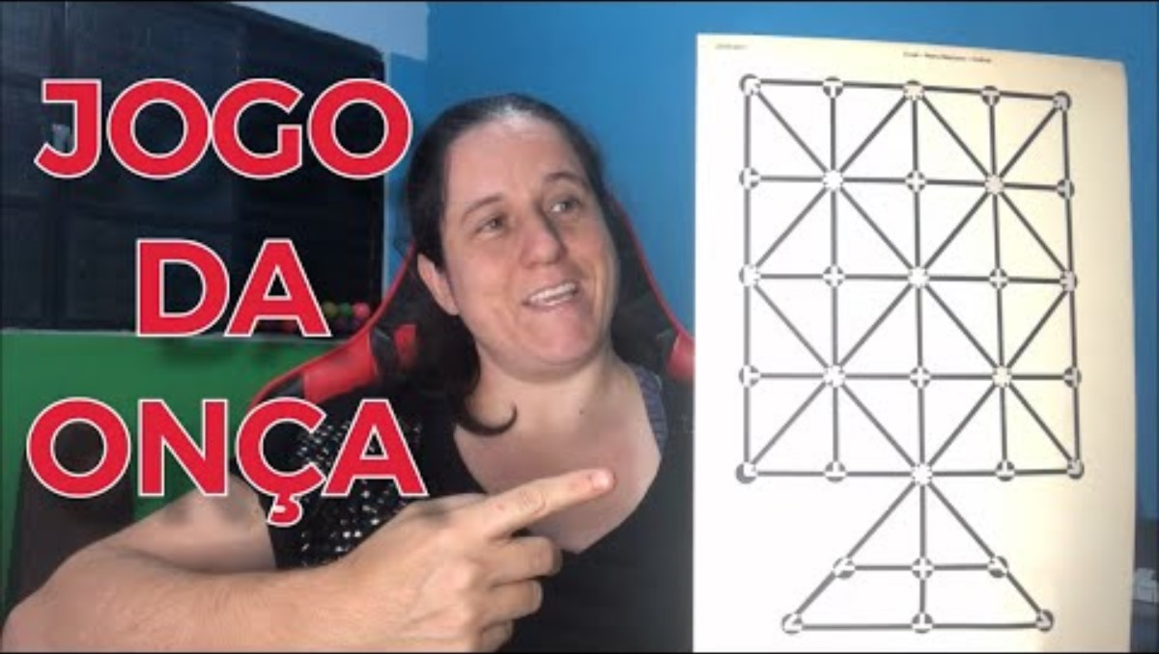

NO VÍDEO A SEGUIR, A PROFESSORA JANA MUNHOZ TAMBÉM EXPLICA COMO MONTAR O JOGO DA ONÇA COM MATERIAIS RECICLÁVEIS E QUAIS SÃO SUAS REGRAS.
https://youtu.be/OkxBKfqAV3U

Slide 18

AGORA, VAMOS BRINCAR DO JOGO DA ONÇA?
Notes:
https://www.gettyimages.com.br/detail/foto/group-of-joyful-elementary-students-screaming-with-imagem-royalty-free/1354834767?phrase=crian%C3%A7as+felizes+na+escola

Slide 19

É HORA DE BRINCAR!
1. EM GRUPOS DE TRÊS, O SEU PROFESSOR DISTRIBUIRÁ O TABULEIRO E AS PEÇAS DO JOGO DA ONÇA PARA QUE VOCÊS JOGUEM.
ORIENTAÇÕES:
DOIS ESTUDANTES DO GRUPO SERÃO OS JOGADORES E UM ESTUDANTE, O JUIZ.
OS JOGADORES DECIDEM QUEM REPRESENTA A ONÇA E QUEM REPRESENTA OS CACHORROS.
CONTINUA

Slide 20
O JUIZ OBSERVARÁ SE AS REGRAS ESTÃO SENDO RESPEITADAS.
QUANDO O JOGO ACABAR, O JOGADOR QUE PERDEU TROCA DE LUGAR COM O JUIZ E O JOGO RECOMEÇA.
AGORA, DIVIRTAM-SE!
Notes:
https://www.gettyimages.com.br/detail/ilustra%C3%A7%C3%A3o/blind-man-walking-with-guide-dog-isolated-on-ilustra%C3%A7%C3%A3o-royalty-free/1158444067?phrase=DOG&adppopup=true
https://www.gettyimages.com.br/detail/ilustra%C3%A7%C3%A3o/cute-vector-cartoon-jaguar-sticker-ilustra%C3%A7%C3%A3o-royalty-free/1469181185?phrase=ON%C3%87A+&adppopup=true

Slide 21

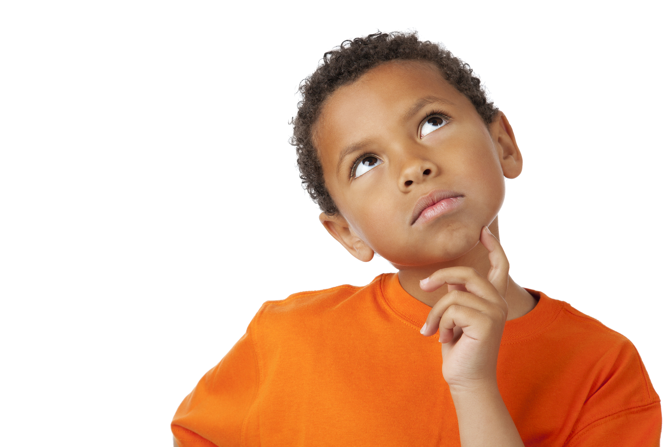
HÁBITOS DE DISCUSSÃO
1. CONVERSE COM A TURMA E O PROFESSOR.
O QUE VOCÊ APRENDEU NA AULA DE HOJE?
CONTE COM DETALHES COMO FOI A SUA EXPERIÊNCIA DE JOGAR O JOGO DA ONÇA?
Notes:
https://www.gettyimages.com.br/detail/foto/year-old-mixed-race-boy-thinking-on-white-imagem-royalty-free/154959149?adppopup=true

Slide 22

CORREÇÃO
1. CONVERSE COM A TURMA E O PROFESSOR.
O QUE VOCÊ APRENDEU NA AULA DE HOJE?
ESPERA-SE QUE O ESTUDANTE COMENTE QUE APRENDEU UMA BRINCADEIRA DE ORIGEM INDÍGENA E QUE JOGAR O JOGO DA ONÇA É UMA FORMA DE VALORIZAR CULTURAS DE OUTROS POVOS.
CONTE COM DETALHES COMO FOI A SUA
EXPERIÊNCIA DE JOGAR O JOGO DA ONÇA?
ESPERA-SE QUE O ESTUDANTE COMENTE A SUA EXPERIÊNCIA JOGANDO O JOGO DA ONÇA.
Notes:
https://www.gettyimages.com.br/detail/foto/year-old-mixed-race-boy-thinking-on-white-imagem-royalty-free/154959149?adppopup=true

Slide 23

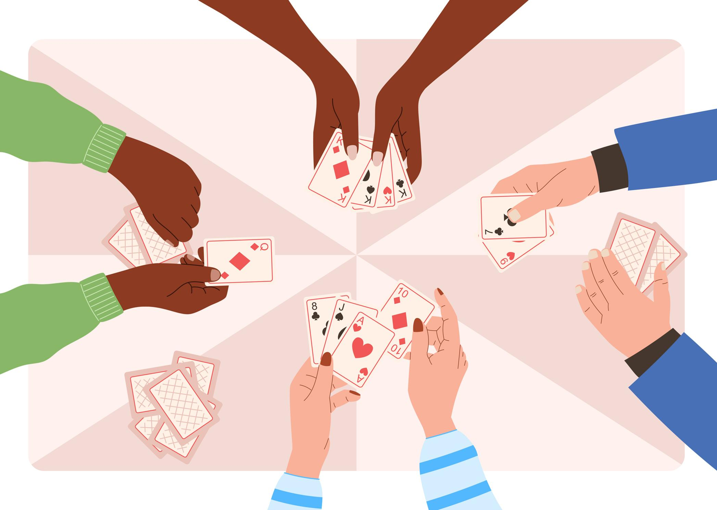
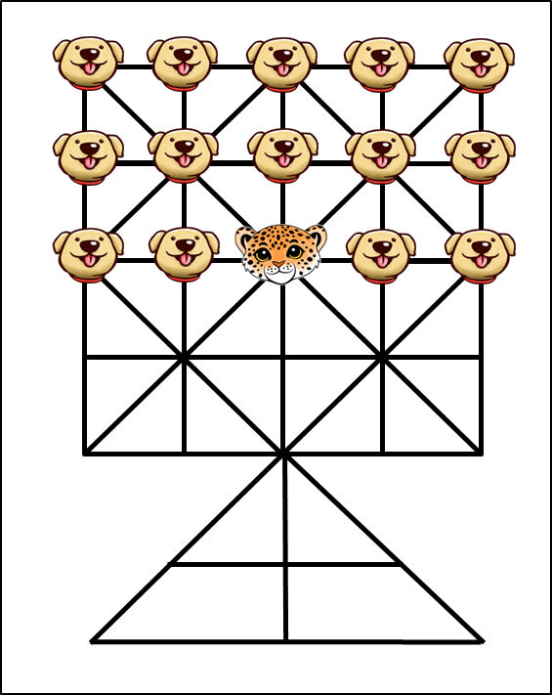
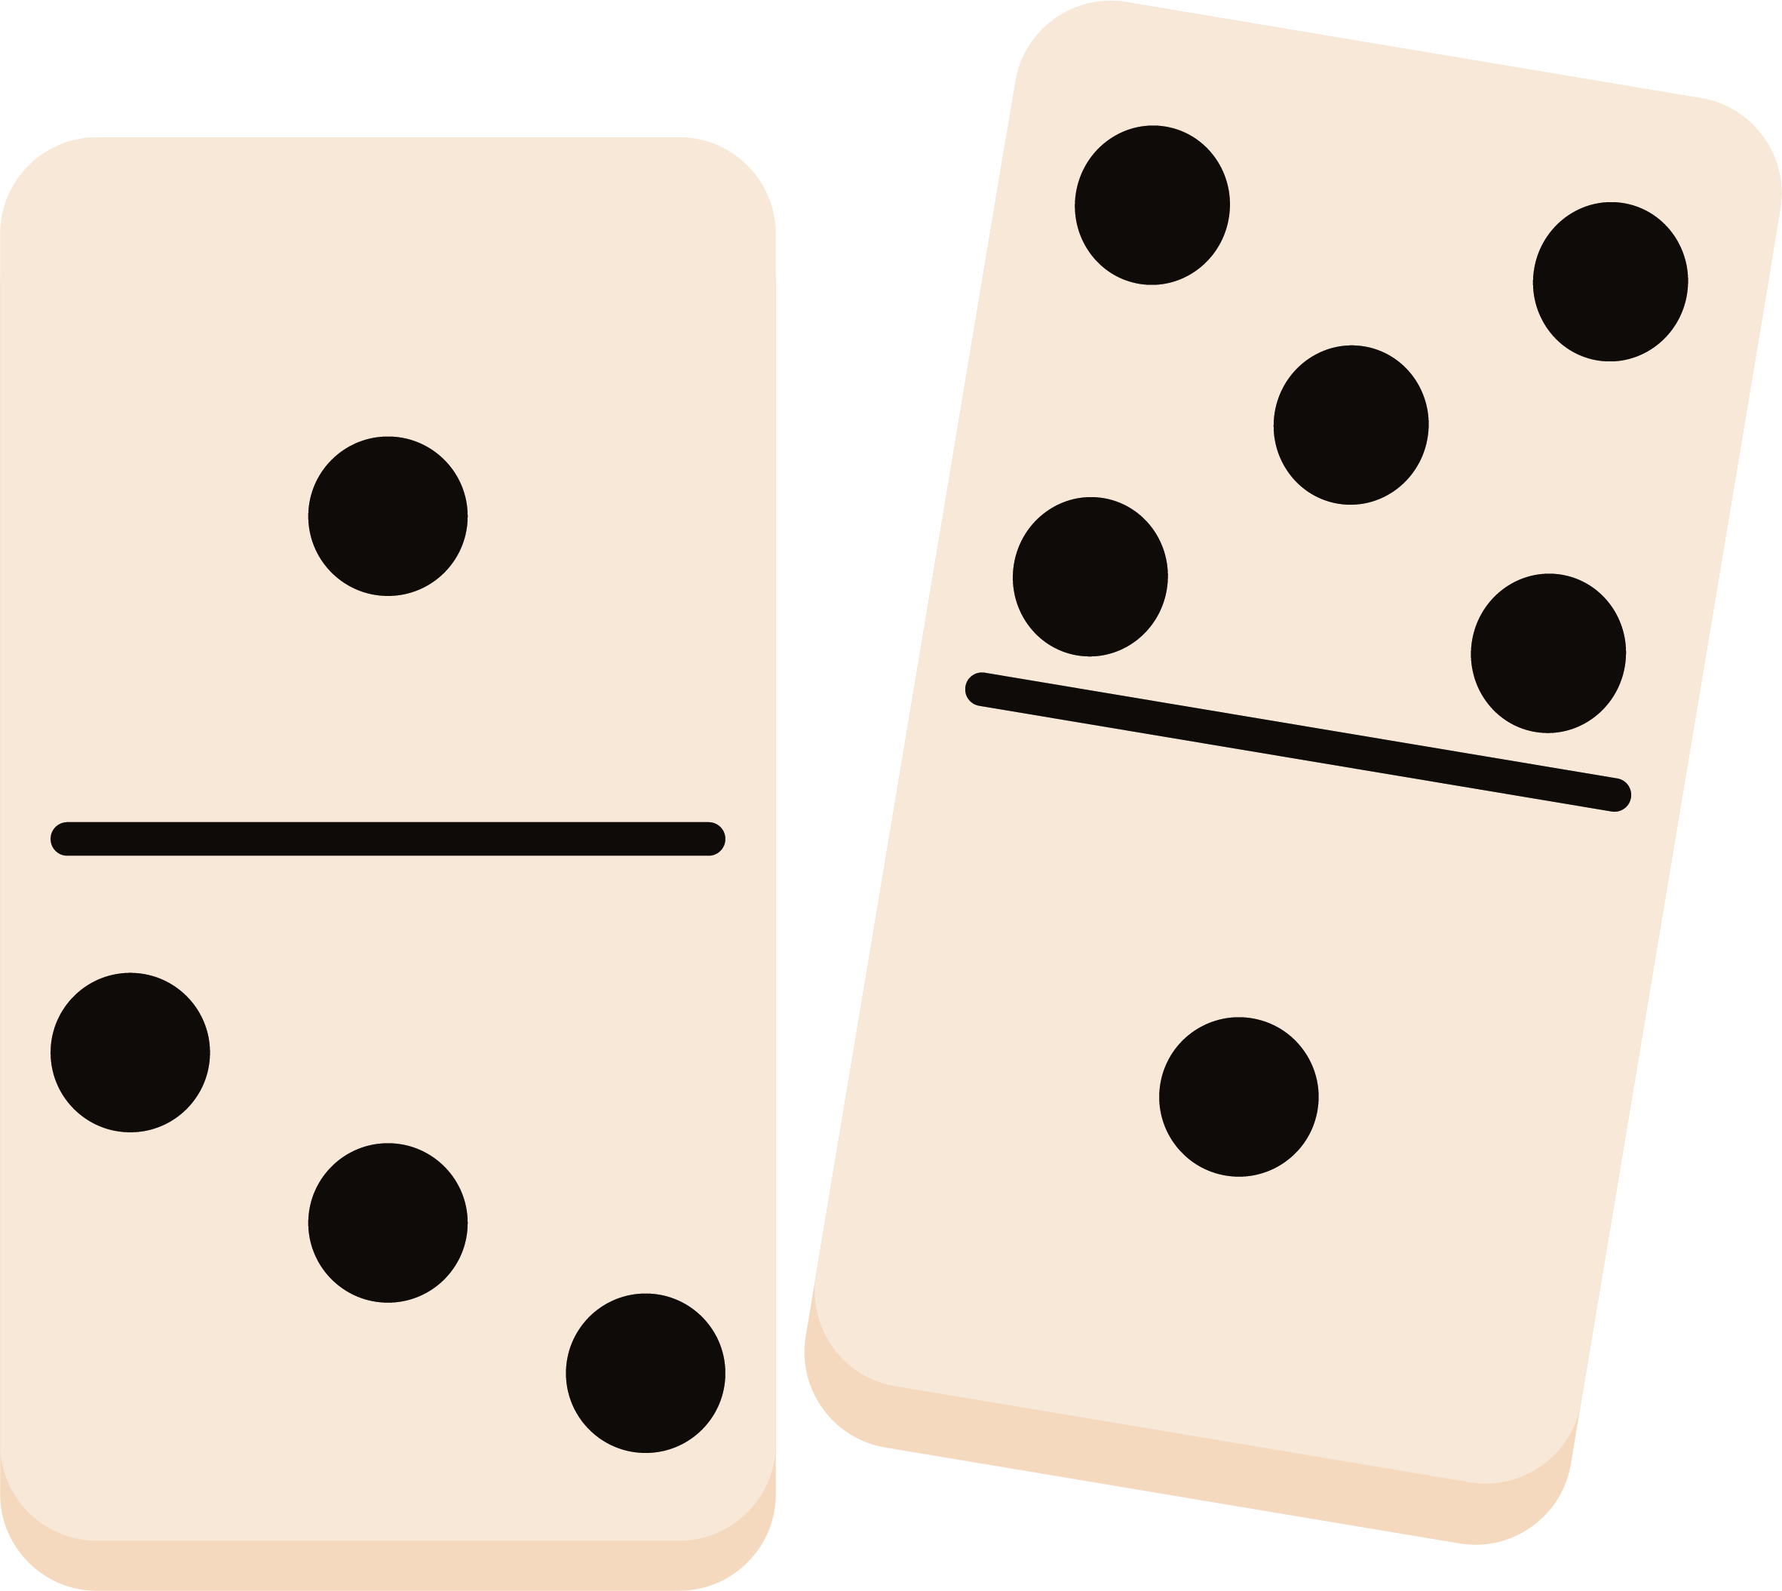
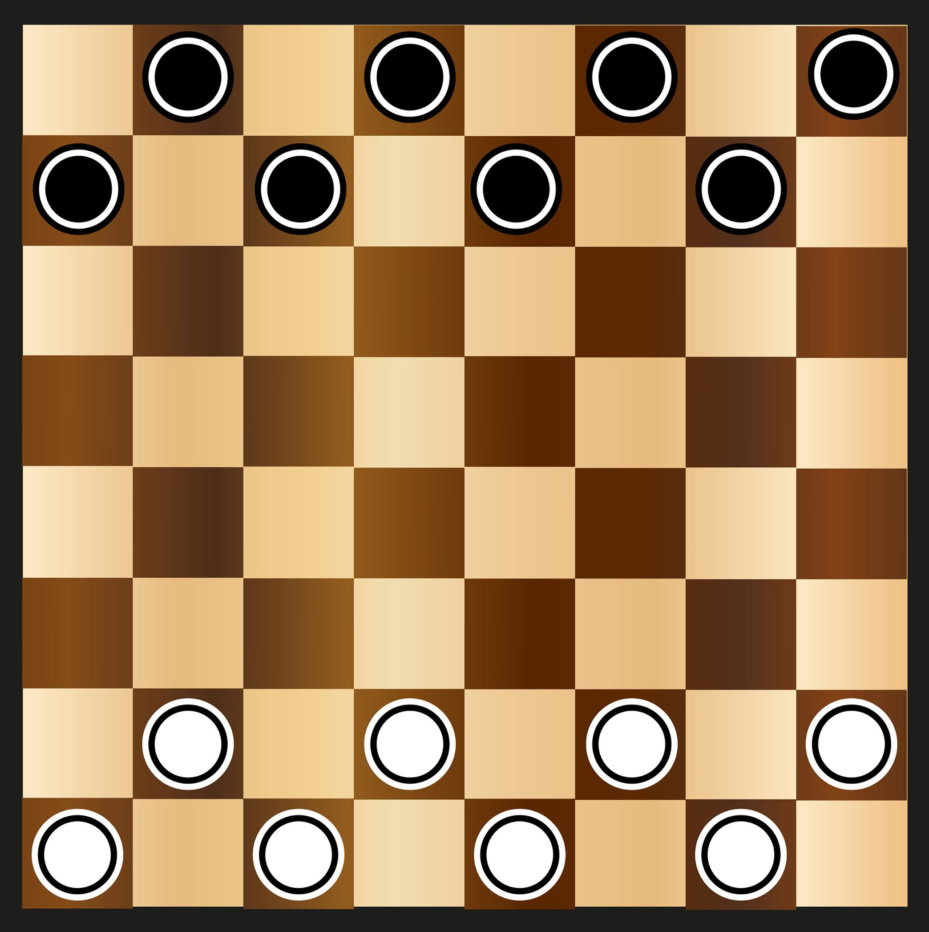
CIRCULE O JOGO QUE SE PARECE COM O JOGO DA ONÇA.
JOGO DE CARTAS
JOGO DA ONÇA
DOMINÓ
DAMA
Notes:
https://www.gettyimages.com.br/detail/ilustra%C3%A7%C3%A3o/blind-man-walking-with-guide-dog-isolated-on-ilustra%C3%A7%C3%A3o-royalty-free/1158444067?phrase=DOG&adppopup=true
https://www.gettyimages.com.br/detail/ilustra%C3%A7%C3%A3o/cute-vector-cartoon-jaguar-sticker-ilustra%C3%A7%C3%A3o-royalty-free/1469181185?phrase=ON%C3%87A+&adppopup=true
https://www.gettyimages.com.br/detail/ilustra%C3%A7%C3%A3o/isolated-domino-icon-ilustra%C3%A7%C3%A3o-royalty-free/1198715441?phrase=domin%C3%B3&adppopup=true
https://www.gettyimages.com.br/detail/ilustra%C3%A7%C3%A3o/hands-of-people-playing-cards-top-view-on-the-ilustra%C3%A7%C3%A3o-royalty-free/1539099205?phrase=BARALHO&adppopup=true
https://www.gettyimages.com.br/detail/ilustra%C3%A7%C3%A3o/chessboard-and-checkers-chessboard-ilustra%C3%A7%C3%A3o-royalty-free/648941862?phrase=JOFO+DE+TABULEIRO+DAMA&adppopup=true

Slide 24
CORREÇÃO
CIRCULE O JOGO QUE SE PARECE COM O JOGO DA ONÇA.
JOGO DE CARTAS.
JOGO DA ONÇA.
DOMINÓ.
DAMA.
Notes:
https://www.gettyimages.com.br/detail/ilustra%C3%A7%C3%A3o/blind-man-walking-with-guide-dog-isolated-on-ilustra%C3%A7%C3%A3o-royalty-free/1158444067?phrase=DOG&adppopup=true
https://www.gettyimages.com.br/detail/ilustra%C3%A7%C3%A3o/cute-vector-cartoon-jaguar-sticker-ilustra%C3%A7%C3%A3o-royalty-free/1469181185?phrase=ON%C3%87A+&adppopup=true
https://www.gettyimages.com.br/detail/ilustra%C3%A7%C3%A3o/isolated-domino-icon-ilustra%C3%A7%C3%A3o-royalty-free/1198715441?phrase=domin%C3%B3&adppopup=true
https://www.gettyimages.com.br/detail/ilustra%C3%A7%C3%A3o/hands-of-people-playing-cards-top-view-on-the-ilustra%C3%A7%C3%A3o-royalty-free/1539099205?phrase=BARALHO&adppopup=true
https://www.gettyimages.com.br/detail/ilustra%C3%A7%C3%A3o/chessboard-and-checkers-chessboard-ilustra%C3%A7%C3%A3o-royalty-free/648941862?phrase=JOFO+DE+TABULEIRO+DAMA&adppopup=true

Slide 25
CONHECEMOS ELEMENTOS DA CULTURA INDÍGENA POR MEIO DO JOGO DA ONÇA;
VALORIZAMOS E RECONHECEMOS PARTE DA CULTURA INDÍGENA NA PRÁTICA DE JOGAR O JOGO DA ONÇA.

Slide 26

DESAFIO: DESENHE UM JOGO DE TABULEIRO QUE GOSTARIA DE COMPARTILHAR COM UMA CRIANÇA INDÍGENA BORORO.

Slide 27
LEMOV, Doug. Aula nota 10 3.0: 63 técnicas para melhorar a gestão da sala de aula / Doug Lemov; tradução: Daniel Vieira, Sandra Maria Mallmann da Rosa; revisão técnica: Fausta Camargo, Thuinie Daros. 3. ed. Porto Alegre: Penso, 2023.
SÃO PAULO (Estado). Secretaria da Educação. Currículo Paulista. São Paulo, 2019. Disponível em: https://efape.educacao.sp.gov.br/curriculopaulista/wp-content/uploads/2023/02/Curriculo_Paulista-etapas-Educa%C3%A7%C3%A3o-Infantil-e-Ensino-Fundamental-ISBN.pdf. Acesso em: 27 ago. 2024.
SOUZA, M. L.; PEREIRA, J. O. O Jogo da onça: tradições indígenas e cultura lúdica. 2. ed. São Paulo: Editora Cultura, 2020.

Slide 28
Lista de imagens e vídeos
Slides 1 – Imagem de capa SEDUC-SP
Slides 3 a 5, 7 a 16, 18 e 20 a 24 – © Getty Images
Slide 6 – Wikimedia Commons. Disponível em: https://commons.wikimedia.org/wiki/File:Ind%C3%ADgenas_do_Brasil_-_montagem.jpg; https://pt.wikipedia.org/wiki/Mato_Grosso#/media/Ficheiro:Mato_Grosso_in_Brazil.svg. Acessos em: 19 ago. 2025.
Slide 17 – Canal da Educação Física. Jogo da onça: como jogar? Disponível em: https://www.youtube.com/watch?v=OkxBKfqAV3U. Acesso em: 30 ago. 2024.

Slide 30
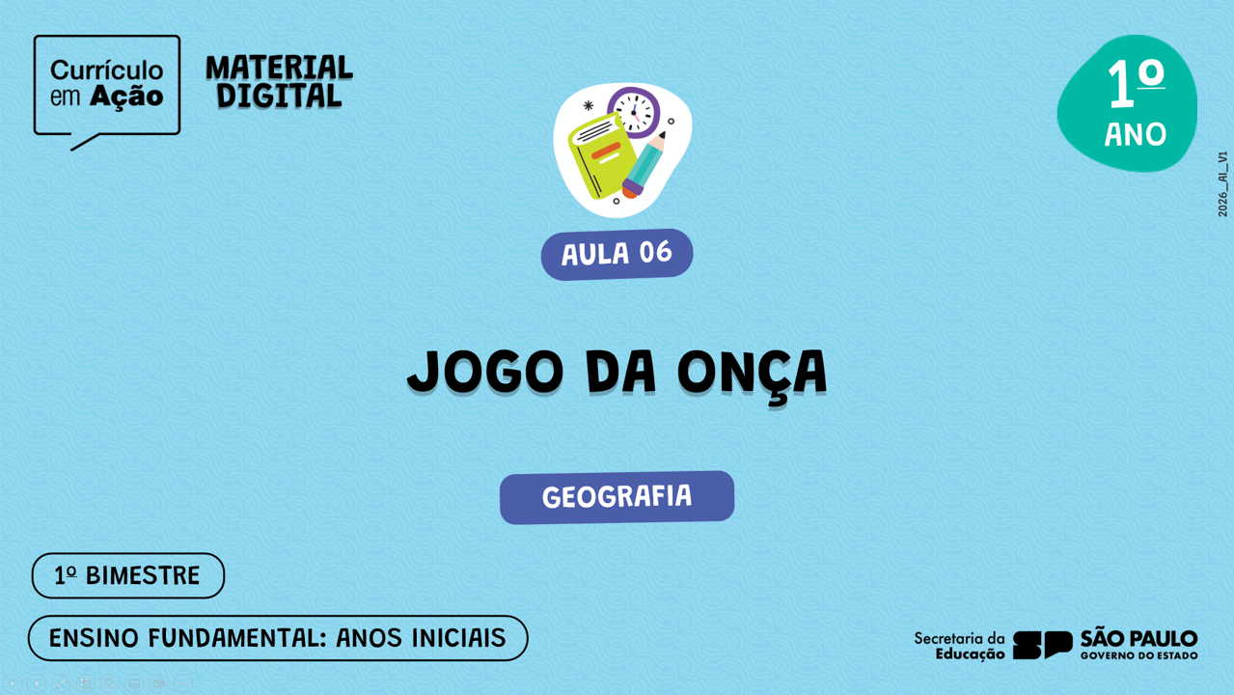
SLIDE 1
Material para a aula:
Caro professor, para esta aula, é preciso trazer 10 tabuleiros do Jogo da Onça impressos, 10 tampinhas da cor vermelha ou da mesma cor para representar a onça e 140 tampinhas da cor azul ou da mesma cor para representar os cachorros. No total, será possível montar 10 jogos. Caso não haja possibilidade da utilização das tampinhas, sugere-se utilizar papel-cartão ou cartolina para confecção das peças.
Segue link de acesso ao tabuleiro do jogo para impressão e das peças se optar por confeccionar com papel-cartão ou cartolina.
Link: https://drive.google.com/file/d/1__cq9IMRMMMyE3gpDlB5zSQWoXMopRNG/view?usp=sharing

Slide 31

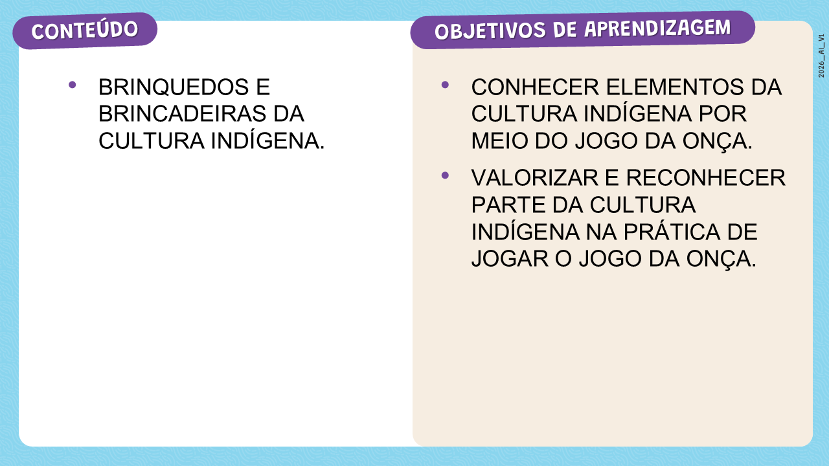
SLIDE 2
Habilidades:
(EF01GE02) Comparar jogos e brincadeiras (individuais e coletivos) de diferentes épocas e lugares, promovendo o respeito à pluralidade cultural.
(EF01GE12*) Reconhecer nos lugares de vivência a diversidade de indivíduos e de grupos sociais, como indígenas, quilombolas, caiçaras, entre outros.

Slide 32
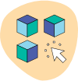
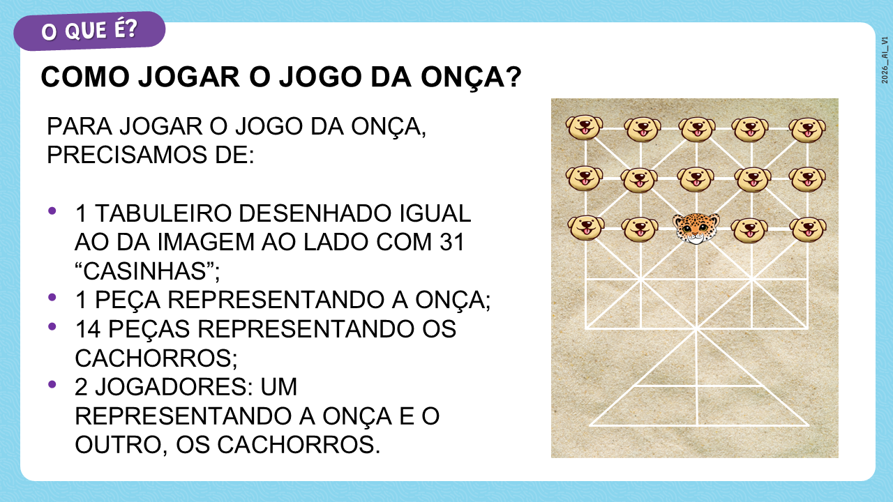
SLIDE 9
Dinâmica de condução: Caro professor, explique aos estudantes que, nesta aula, eles aprenderão a jogar o Jogo da Onça.
No primeiro momento, apresente as peças e o tabuleiro, além das regras do jogo.
Em seguida, mostre um vídeo para facilitar a compreensão. Depois disso, os alunos jogarão com os colegas.

Slide 33
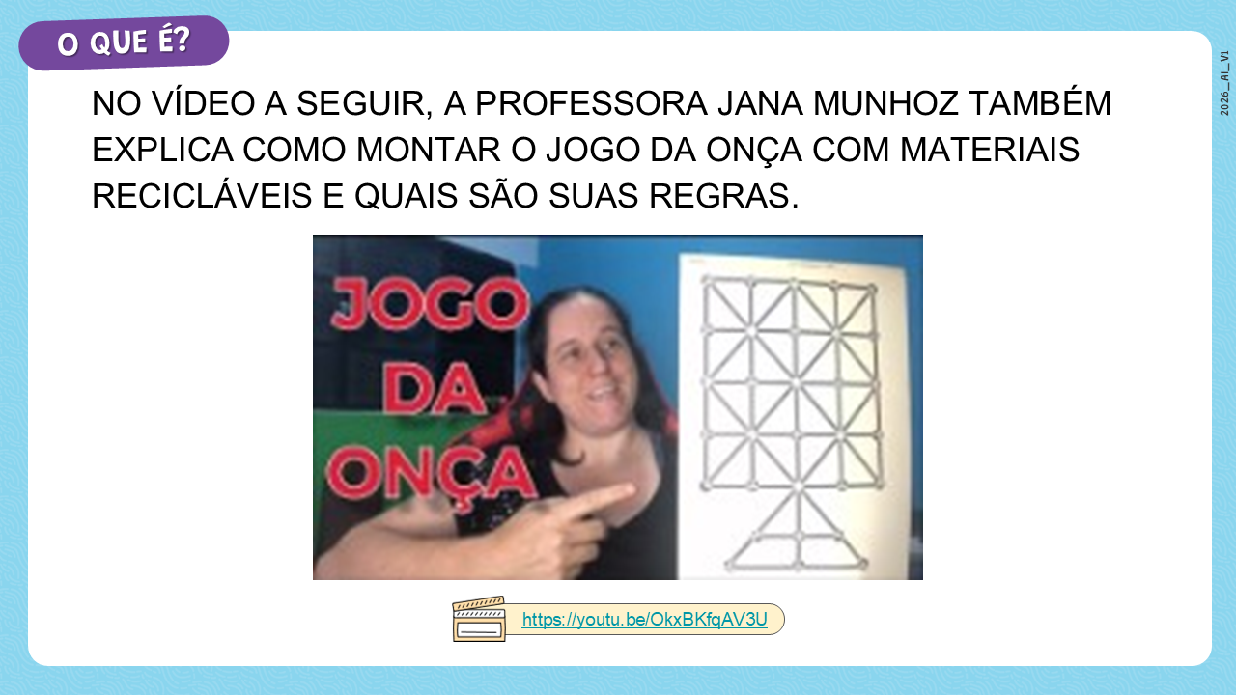
SLIDE 17
Dinâmica de condução: Caro professor, este slide não aparece no material impresso. O objetivo dele é dar um subsídio aos estudantes para que melhor compreendam as regras do jogo.
Link do vídeo:
https://youtu.be/OkxBKfqAV3U
Depois de assistir ao vídeo que explica o jogo, é possível rever os slides do 10 ao 16 e, aos poucos, retomar as regras e os possíveis movimentos propostos pelo Jogo da Onça.

Slide 34
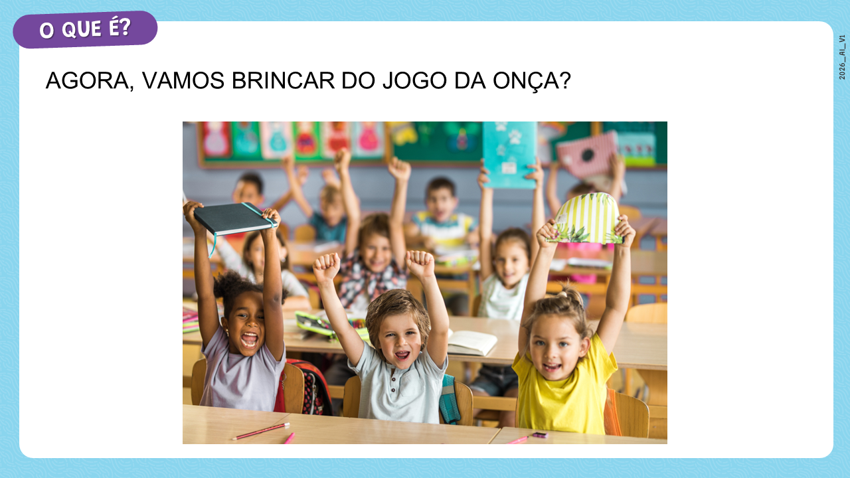
SLIDE 18
Dinâmica de condução: Caro professor, antes de montar os grupos e entregar os tabuleiros e as peças, seria importante jogar uma partida com um estudante ou com outro professor, para que todos pudessem acompanhar.
Outra possibilidade é dividir a sala em grupos e apresentá-lo para um grupo de seis estudantes de cada vez. Enquanto um grupo estiver acompanhando uma partida, os demais podem recortar as peças que serão usadas no jogo.
Dessa forma, fica garantido que todos conseguiram entender a dinâmica e estão prontos para jogar.
IMPORTANTE: considere as características da turma e escolha a estratégia mais adequada à sua realidade. Jogar é uma atividade interessante, desperta a curiosidade e o pensamento lógico, além do respeito às regras e aos colegas, mas o ambiente precisa estar preparado para que a atividade possa se desenvolver com tranquilidade.

